Slide 1
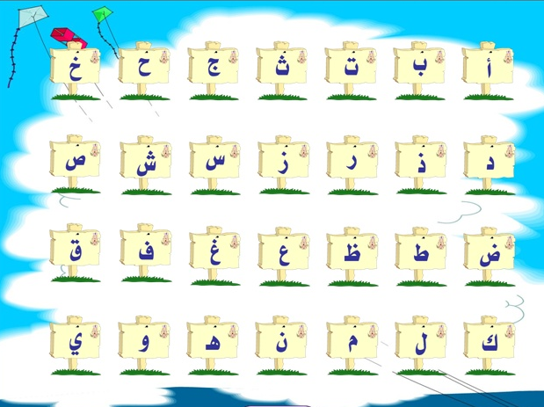
ـ
ـ
ـ
ـ
ـ
ـ
ـ
ـ
ـ
ـ
ـ
ـ
ـ
ـ

Slide 2
الموضوع : تطور وتقدم وإتقان المهارات الأساسية
الهدف : التدرب على وإتقان مهارة الحركات الثلاث كتابة ونطقا
إعداد المعلم : خالد الراشدي
هذه ورقة عمل تضاف إلى سجل انجاز الطالب
الرجاء المحافظة عليها وإعادتها للمعلم
اسم الطالب:
مدرسة الصديق الابتدائية بالخبر
الصف الأول الابتدائي
الفصل الدراسي الأول / ـــ ـــ 1436
مراجعة للحروف السابقة قراءة وكتابة
ط | أ | ح | ت | ق | س | ف | ص | ر | ن | ل | د | ب | م
...... | ...... | ...... | ...... | ...... | ...... | ...... | ...... | ...... | ...... | ...... | ...... | ...... | ......
...... | ...... | ...... | ...... | ...... | ...... | ...... | ...... | ...... | ...... | ...... | ...... | ...... | ......

Slide 3

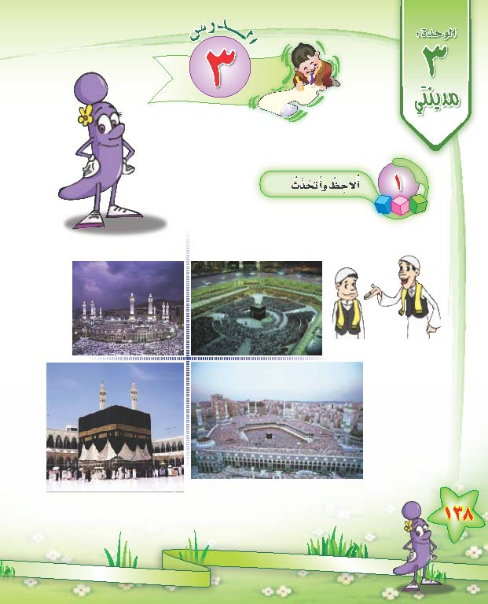
1
ألاحظ وأتحدث:
2
1
4
3

Slide 4

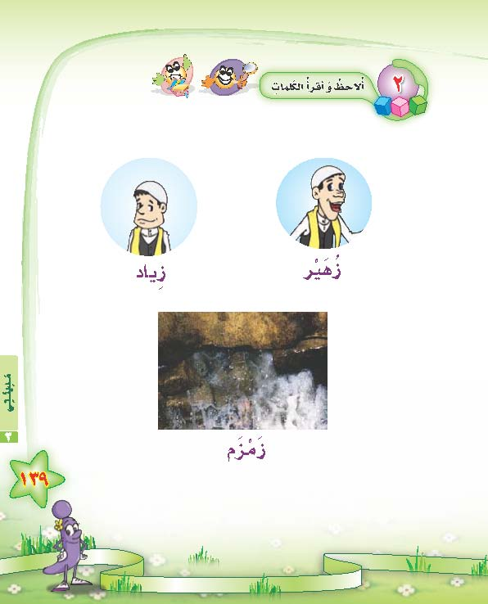
2
ألاحظ وأقرأ الكلمات:
القراءة بالتهجي
دٌ
يــَـا
زِ
زُ
ــرٌ
هـَـيـْـ
ــزَمْ
زَمْــ

Slide 5

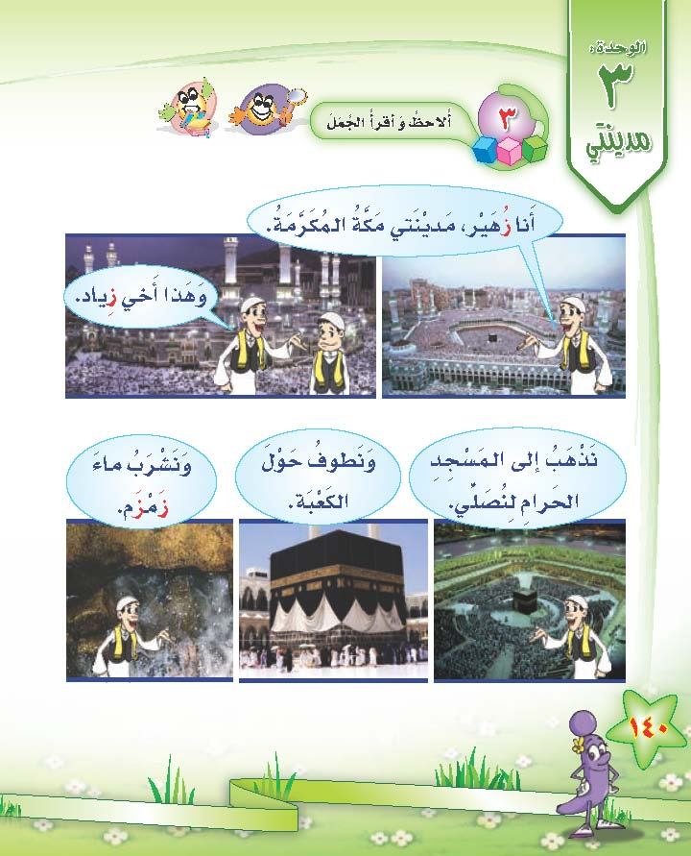
3
قراءة بالتهجي
ألاحظ وأقرأ الجمل:
زِيـَـادٌ
أَخـِـي
وَهَـذَا
مَـكَّـةُ الْـمُـكَـرَّمَـةُ
مَـدِيِـنَـتِـي
زُهَـيْـر
أنـَـا
الـْـكَـعْــبـَـة
حَــوْلَ
ونَـطـُوفَ
لِـنُـصَـلِّـي
الـْحَـرَامِ
الْـمَـسْجـِـدِ
إلـى
نَـذْهَـبُ
زَمـْـزَم
مــَاءَ
وَنـَشْـرَبَ

Slide 6

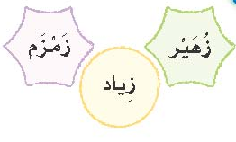
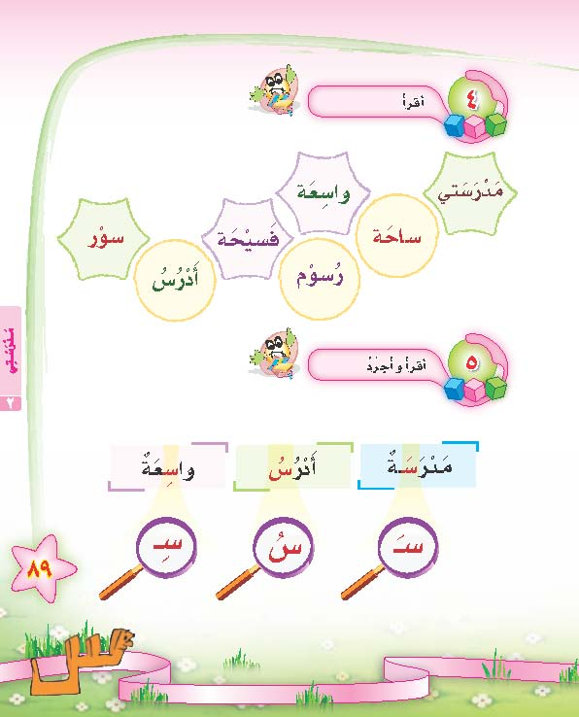
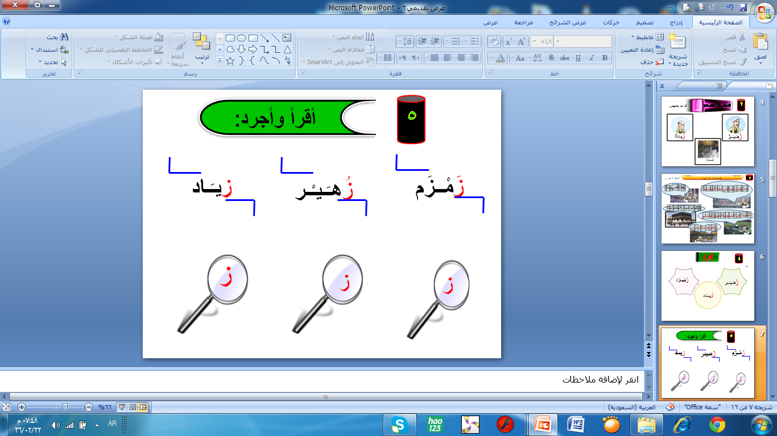
أقرأ:
4
زَمْــ
ـــزَمٌ
ــر
هـَـيـْـ
زُ
د
يــَـا
ز

Slide 7


5
أقرأ وأجرد:
زيـَـاد
زُهـَـيـْـر
زَمْــزَم
ز
ز
ز

Slide 8
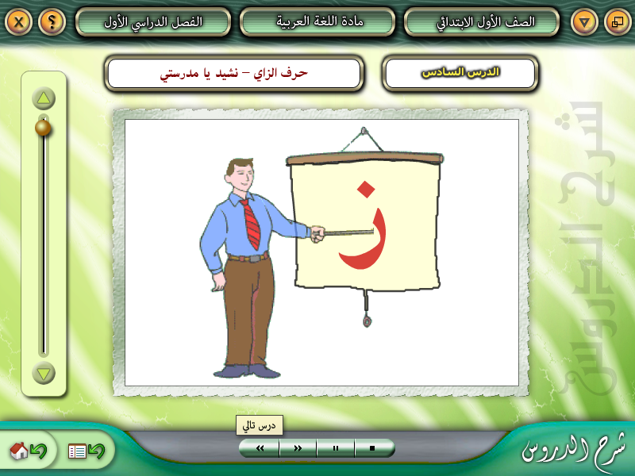

Slide 9
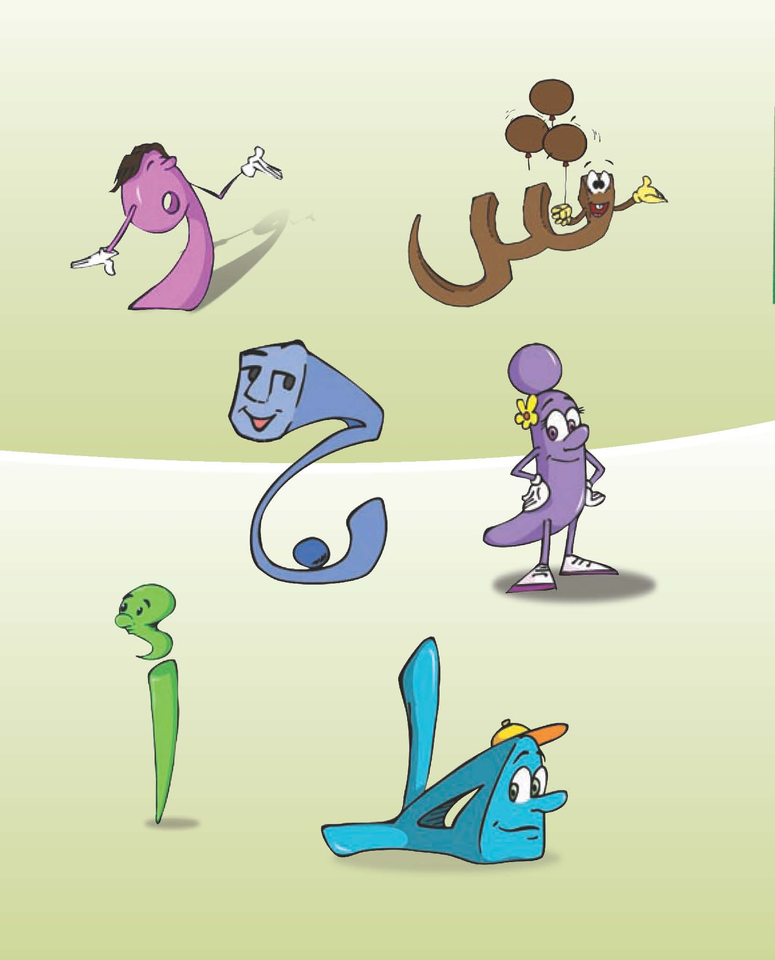


حرف الزاي المرح

Slide 10
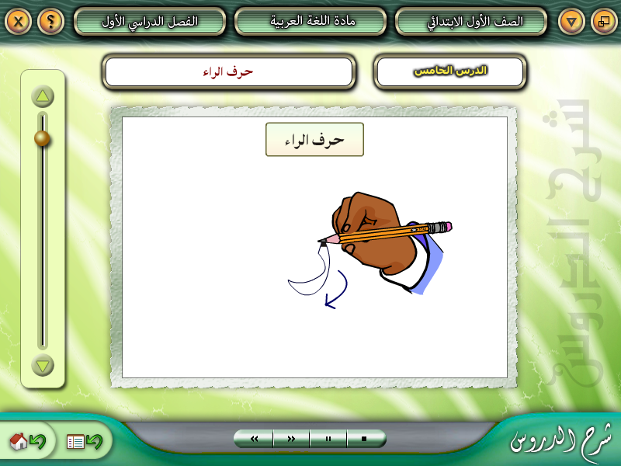

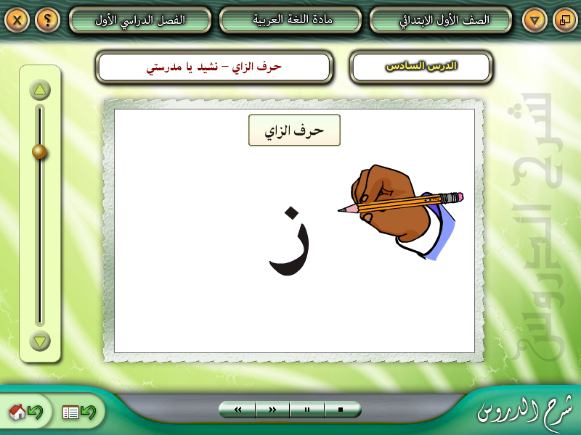
قاعدة كتابة حرف الزاي بحسب اتجاه السهم
مهارة مسك القلم بطريقة صحيحة

Slide 11

ارســـم حــرف الزاي فـي الـــهــواء
ز

Slide 12
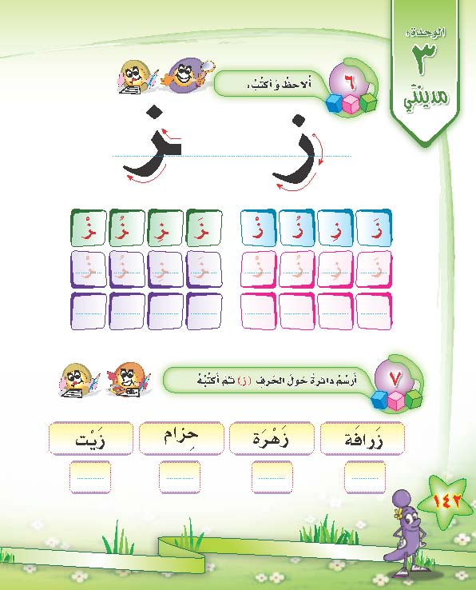
الموضوع : تطور وتقدم وإتقان المهارات الأساسية
الهدف : التدرب على وإتقان المهارات الأساسية
إعداد المعلم : خالد الراشدي
هذه ورقة عمل تضاف إلى سجل انجاز الطالب
الرجاء المحافظة عليها وإعادتها للمعلم
اسم الطالب:
مدرسة الصديق الابتدائية بالخبر
الصف الأول الابتدائي
الفصل الدراسي الأول / ـــ ـــ 1436
ــ قاعدة كتابة الحرف بحسب اتجاه السهم ووضعيته على السطر
...........................
...........................
...........................
...........................
...........................
...........................

Slide 13
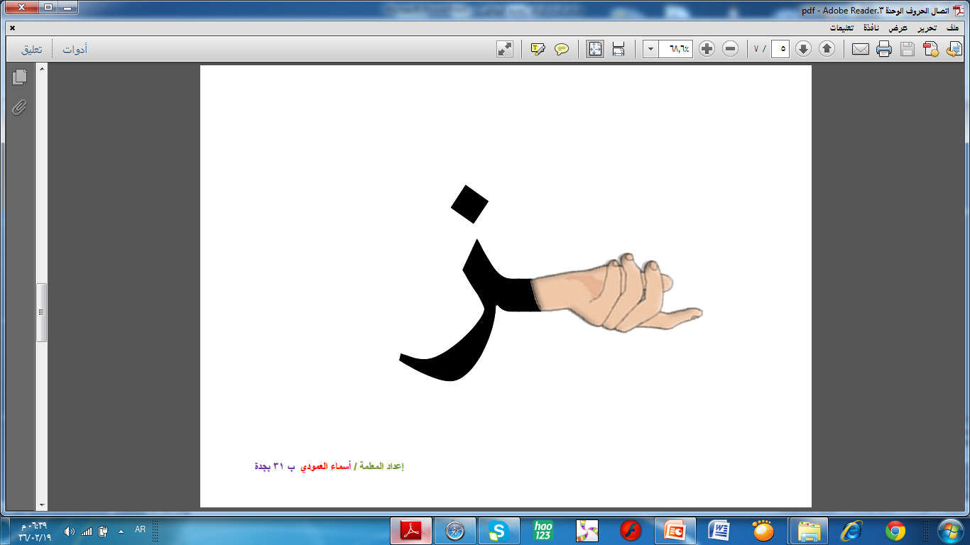

Slide 14
قاعدة كتابة حرف الزاي على السطر
شكل حرف الزاي في أول الكلمة وأخر الكلمة متصل
مٌ
ــزَا
حِــ
3
ز
1
ـز
ــرَ
زَهـْـ
4
2
ة ٌ

Slide 15




Slide 16


Slide 17
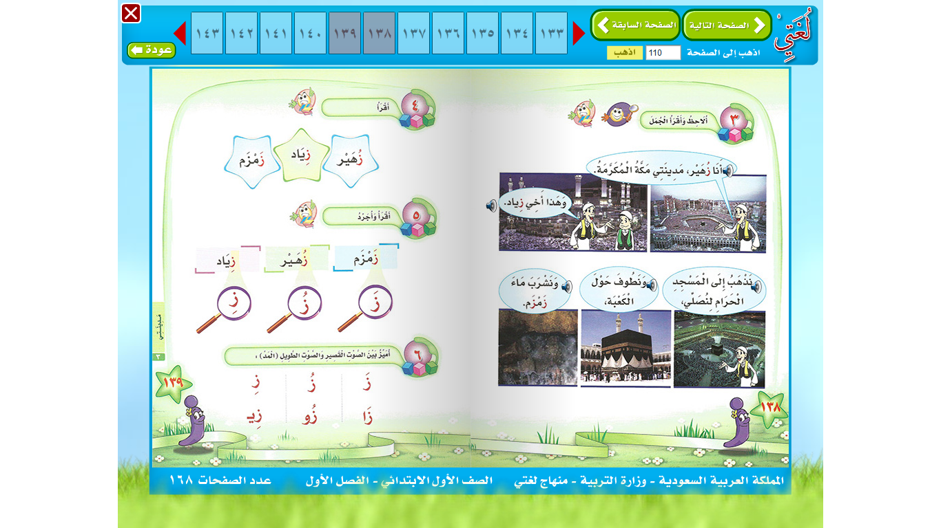

Slide 18
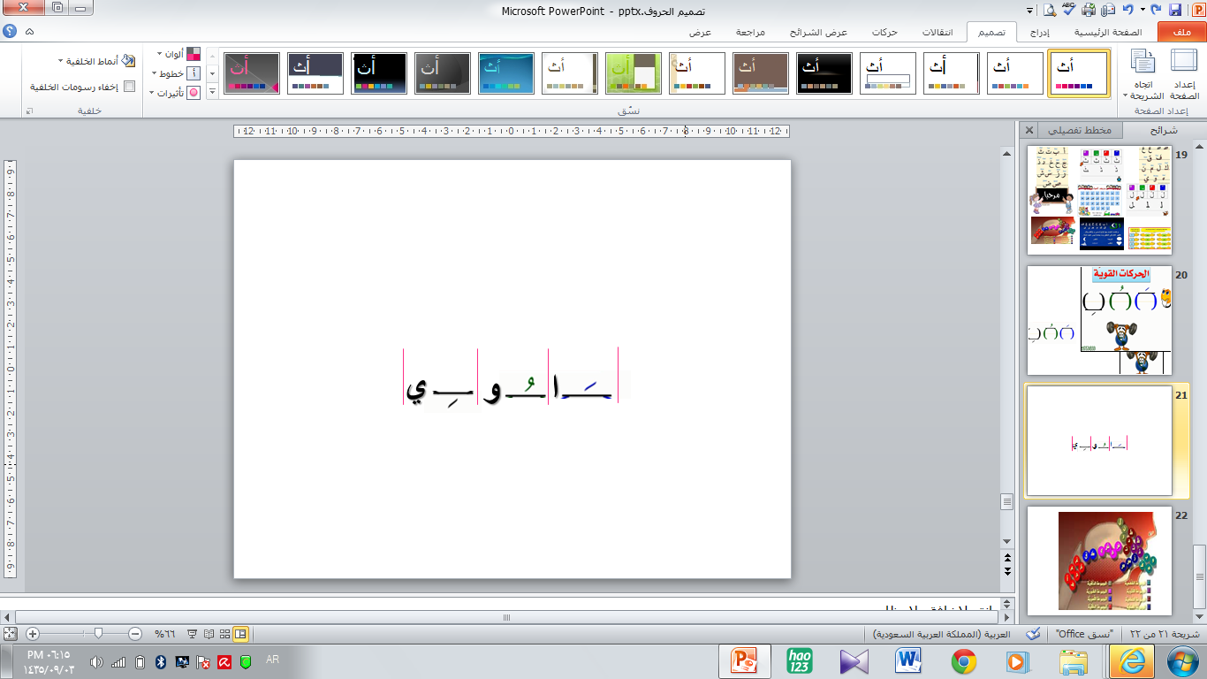
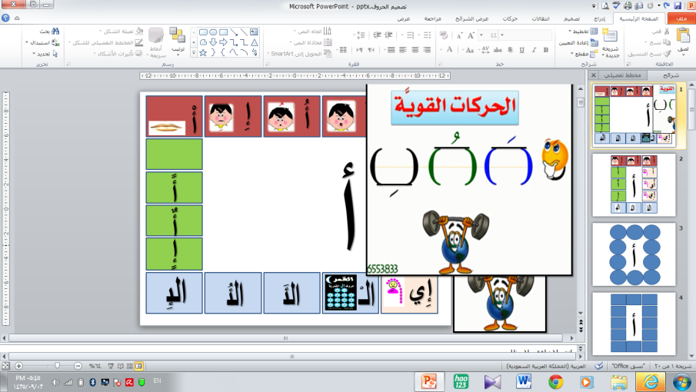
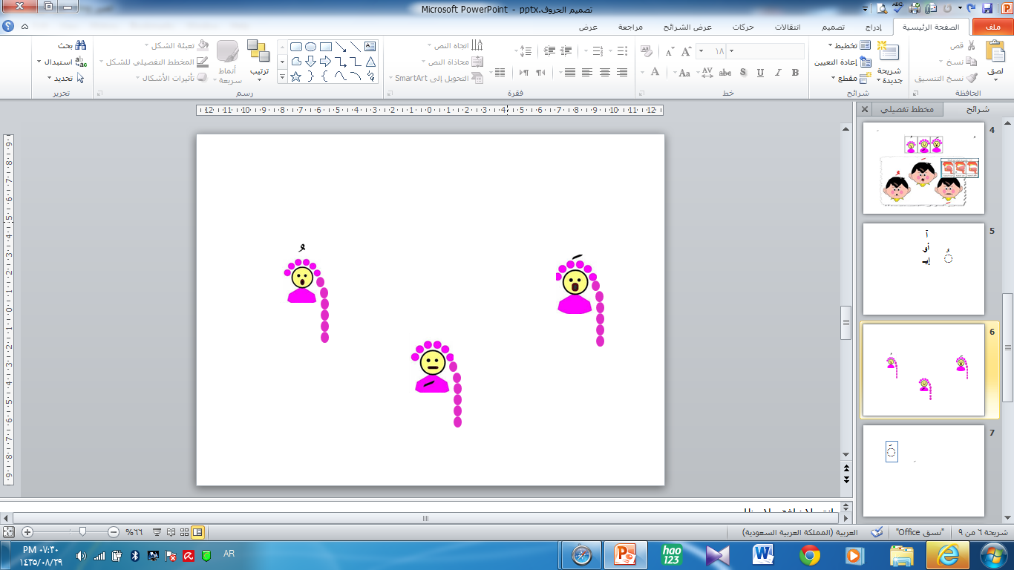

يقرأ الطالب حرف ( ز ) مع الحركات القصيرة والطويلة
اداء شكلة الفم الطويلة
اداء شكلة الفم القصيرة
زِي
زِ
زُ
زَ
زُو
زَا

Slide 19
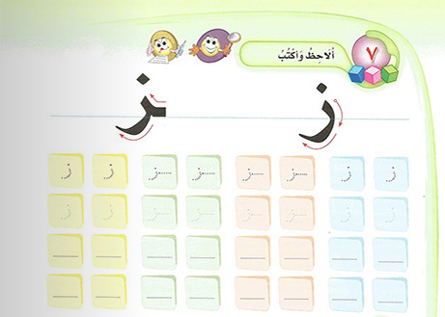

Slide 20
8
أرسم دائرة حول الحرف(ز)ثم أكتبه مع حركته
زَ
زَ
زَ
زَ

Slide 21
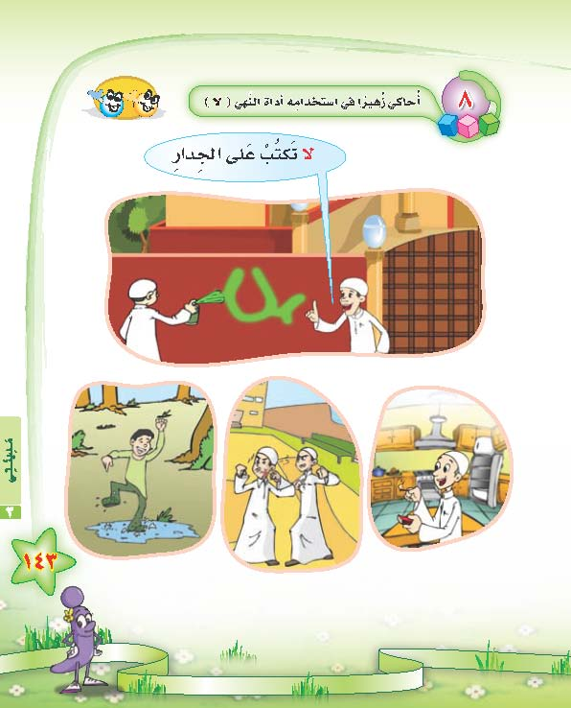
9
أحاكي زهير في استخدامه أداة النهي(لا):
لا
تلعب بالنار
لا
لا
تخوض في الماء الراكد
تتعارك مع صاحبك

Slide 22
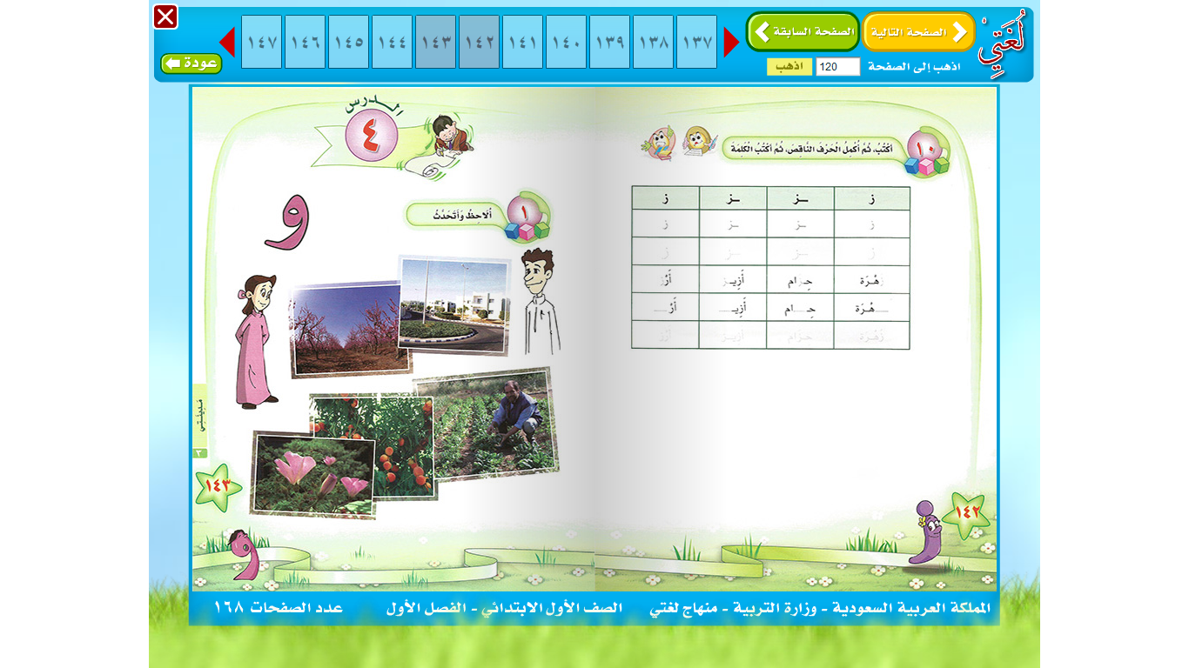

Slide 23
الموضوع : تطور وتقدم وإتقان المهارات الأساسية
الهدف : التدرب على وإتقان مهارة الحركات الثلاث كتابة ونطقا
إعداد المعلم : خالد الراشدي
هذه ورقة عمل تضاف إلى سجل انجاز الطالب
الرجاء المحافظة عليها وإعادتها للمعلم
اسم الطالب:
مدرسة الصديق الابتدائية بالخبر
الصف الأول الابتدائي
الفصل الدراسي الأول / ـــ ـــ 1436
مراجعة للحروف السابقة قراءة وكتابة
ط | أ | ح | ت | ق | س | ف | ص | ر | ن | ل | د | ب | م
...... | ...... | ...... | ...... | ...... | ...... | ...... | ...... | ...... | ...... | ...... | ...... | ...... | ......
...... | ...... | ...... | ...... | ...... | ...... | ...... | ...... | ...... | ...... | ...... | ...... | ...... | ......

Slide 24
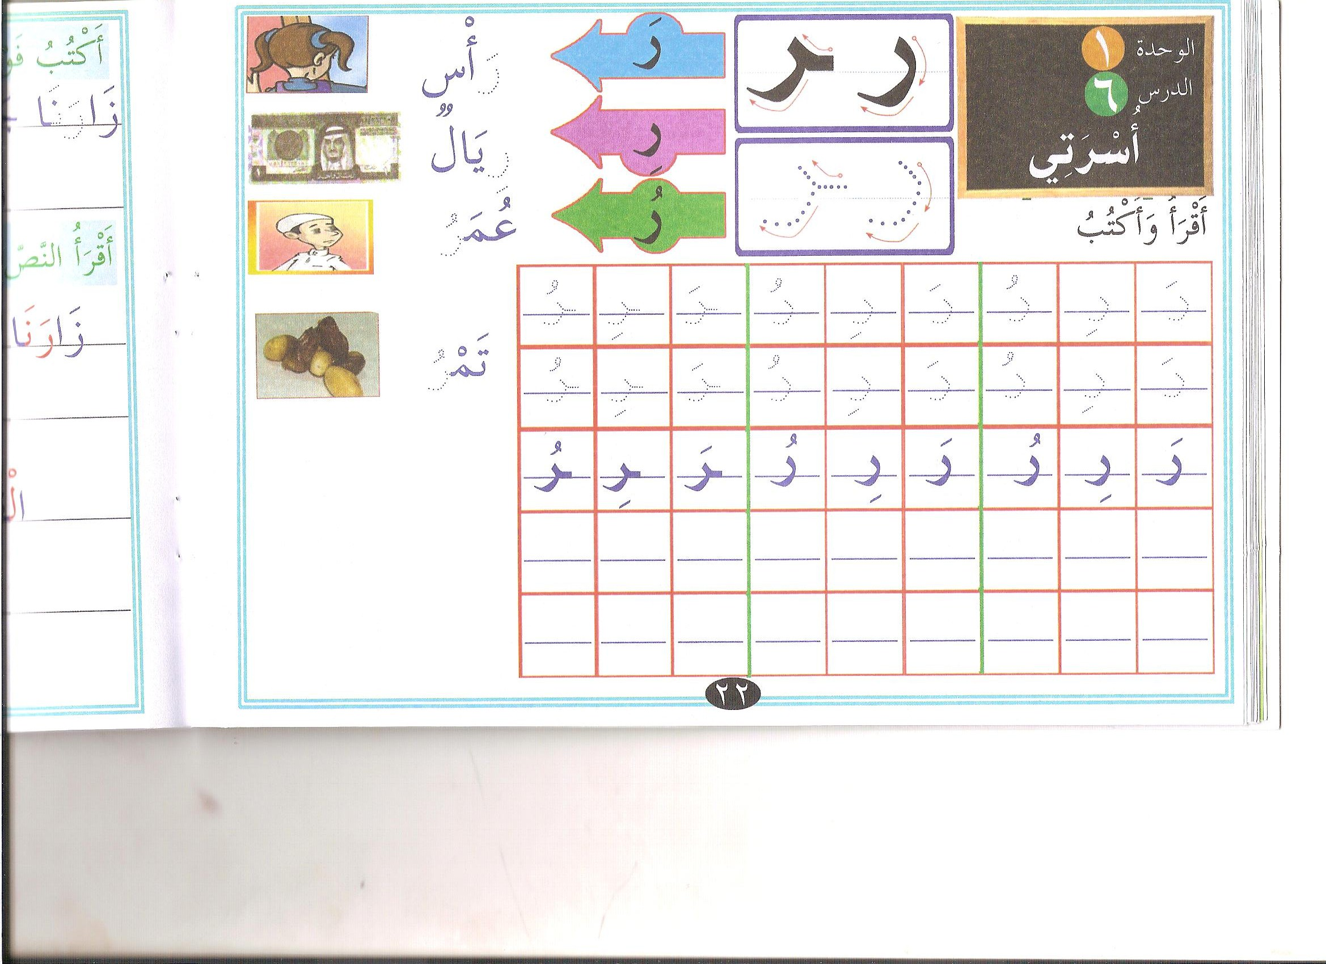
الموضوع : تطور وتقدم وإتقان المهارات الأساسية
الهدف : التدرب على وإتقان مهارة الكتابة والقراءة لدرس حرف الـزاء
إعداد المعلم : خالد الراشدي
هذه ورقة عمل تضاف إلى سجل انجاز الطالب
الرجاء المحافظة عليها وإعادتها للمعلم
اسم الطالب:
مدرسة الصديق الابتدائية بالخبر
الصف الأول الابتدائي
الفصل الدراسي الأول / / 36 14
يكمل الطالب كتابة حرف الزاء المنقط
0
0
0
0
0
0
0
0
0
0
0
0
0
0
0
0
0
0
يكمل الطالب كتابة حرف الراء في المربعات الفارغة وعلى السطر
0
0
0
0
0
0
0
0
0

Slide 25
الموضوع : تطور وتقدم وإتقان المهارات الأساسية
الهدف : التدرب على وإتقان المهارات الأساسية
إعداد المعلم : خالد الراشدي
هذه ورقة عمل تضاف إلى سجل انجاز الطالب
الرجاء المحافظة عليها وإعادتها للمعلم
اسم الطالب:
مدرسة الصديق الابتدائية بالخبر
الصف الأول الابتدائي
الفصل الدراسي الأول / ـــ ـــ 1436
ــ قاعدة كتابة الحرف بحسب اتجاه السهم ووضعيته على السطر
...........................
...........................
...........................

Slide 26
الموضوع : تطور وتقدم وإتقان المهارات الأساسية
الهدف : التدرب على وإتقان مهارة الكتابة والقراءة لدرس حرف الــزاء
إعداد المعلم : خالد الراشدي
هذه ورقة عمل تضاف إلى سجل انجاز الطالب
الرجاء المحافظة عليها وإعادتها للمعلم
اسم الطالب:
مدرسة الصديق الابتدائية بالخبر
الصف الأول الابتدائي
الفصل الدراسي الأول / / 36 14
قاعدة كتابة حرف الزاي بحسب اتجاه السهم وعلى السطر
يقرأ الطالب حرف الزاي مع الحركات القصيرة والطويلة
اداء شكلة الفم الطويلة
اداء شكلة الفم القصيرة
زِي
زِ
زُ
زَ
زُو
زَا

Slide 27
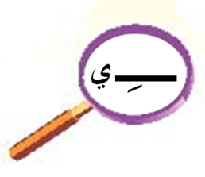
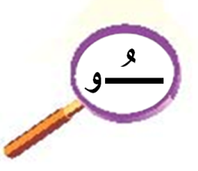
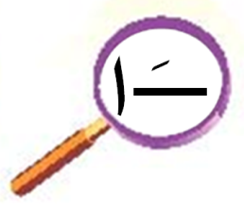
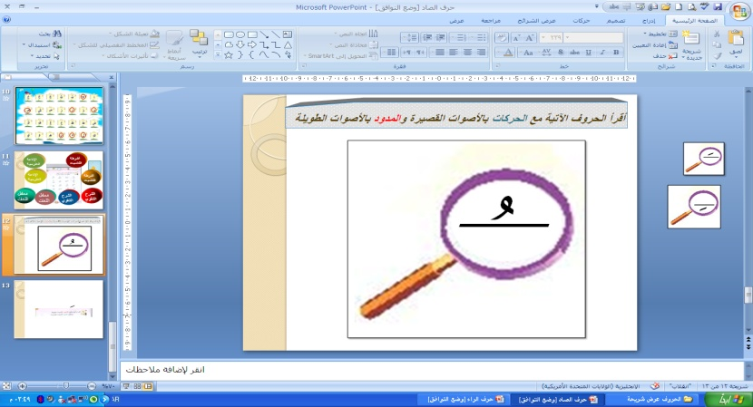
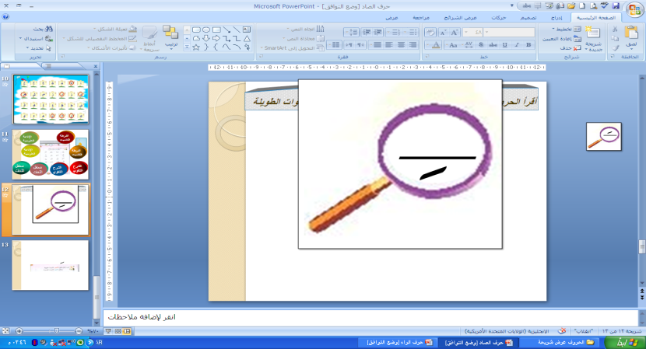
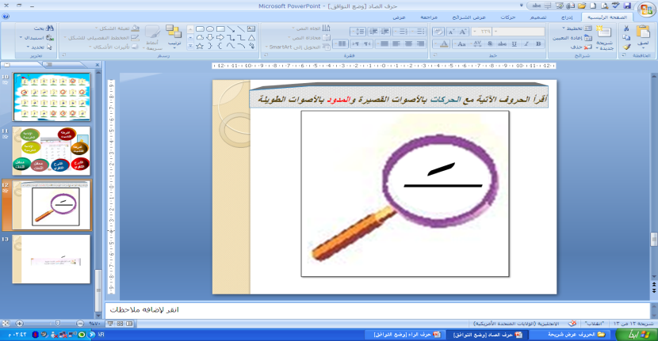
الموضوع : تطور وتقدم وإتقان المهارات الأساسية
الهدف : التدرب على وإتقان مهارة كتابة وقراءة الحروف بالحركات القصيرة والطويلة
إعداد المعلم : خالد الراشدي
هذه ورقة عمل تضاف إلى سجل انجاز الطالب
الرجاء المحافظة عليها وإعادتها للمعلم
اسم الطالب:
مدرسة الصديق الابتدائية بالخبر
الصف الأول الابتدائي
الفصل الدراسي الأول / ـــ ـــ 1431
المطلوب :كتابة وقراءة الحروف مع الحركات القصيرة والطويلة
الحركات الطويلة |  |  | الحركات القصيرة |  |  | الحروف الهجائية
بـي | بــُو | بـــَا | بُ | ب | بَ | ب
 |  |  |  |  |  | ط
 |  |  |  |  |  | ز

Slide 28
الموضوع : تطور وتقدم وإتقان المهارات الأساسية
الهدف : التدرب على وإتقان المهارات الأساسية
إعداد المعلم : خالد الراشدي
هذه ورقة عمل تضاف إلى سجل انجاز الطالب
الرجاء المحافظة عليها وإعادتها للمعلم
اسم الطالب:
مدرسة الصديق الابتدائية بالخبر
الصف الأول الابتدائي
الفصل الدراسي الأول / ـــ ـــ 1436
التدريب على كتابة شكل الحرف من مواضع الكلمات
ــز
ز
........
........
..................
...............
...............
..................
...............
...............
التدريب على كتابة الحروف الهجائية في الحقول الفارغة
ز | ط | أ | ح | ت | س | ف | ص | ر | ن | د | ل | ب | م

Slide 29
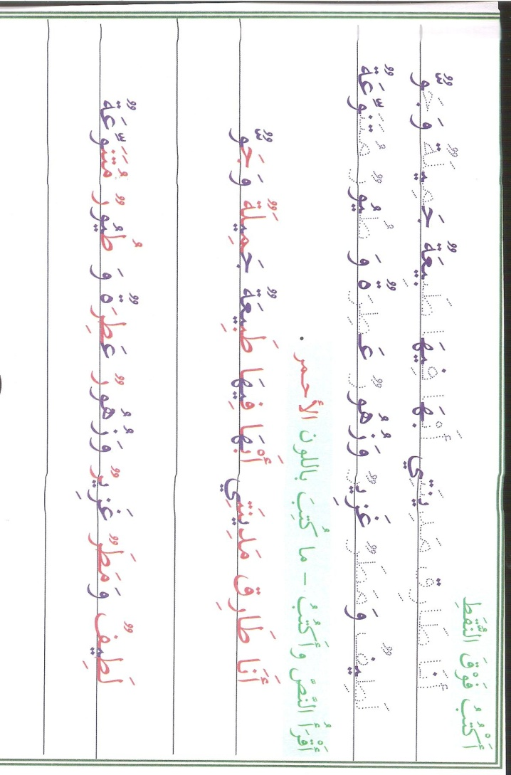
الموضوع : تطور وتقدم وإتقان المهارات الأساسية
الهدف : التدرب على وإتقان مهارة الكتابة والقراءة لدرس حرف الــزاء
إعداد المعلم : خالد الراشدي
هذه ورقة عمل تضاف إلى سجل انجاز الطالب
الرجاء المحافظة عليها وإعادتها للمعلم
اسم الطالب:
مدرسة الصديق الابتدائية بالخبر
الصف الأول الابتدائي
الفصل الدراسي الأول / / 36 14
يقرأ ويكتب الطالب الكلمات
ــرٌ
ــزَمْ
زَمْــ
هـَـيـْـ
دٌ
يــَـا
زُ
زِ

